Slide 1
Civilization8
Состав команды:
Бурковская Елизавета
Глуходед Мария
Егорова Анастасия
Коблова Ксения
Мурыксина Полина
Плешаков Василий

Slide 2
Цели и задачи
Цель проекта — привести имеющиеся пространственные данные к единому представлению через сетку из шестиугольников (гексагоны). Это необходимо для стандартизации и возможности сопоставления разнородной информации на географической сетке.
Задачи включают:
Разделение территории на гексагоны с настраиваемым размером ячейки.
Привязка объектов и показателей к конкретным гексагонам.
Расчёт агрегаций для каждого гексагона: количество объектов каждого типа, численность населения, наличие инфраструктуры и др.
Построение визуализации, позволяющей пользователю видеть карту с гексагонами и получать подробности при наведении или клике.

Slide 3

Подход, Этапы, результаты

Slide 4

Подход к работе
Вася сказал: начинаем работу
Вначале мы распределили задачи по мини-группам и начали выполнение
Воскресенье прошло в Ранховской библитеке за обсуждением защиты проекта

Slide 5
Этапы
Загрузка и просмотр данных
Очистка и подготовка нужных данных к работе
Создание гексагонов и покрытие ими заданных территорий
Распределение населения по попаданию в гексагоны
Расчет количества попадания объектов инфраструктуры в гексагоны
Настройка визуализации на интерактивной карте
Создание Streamlit-приложение с настройками фильтрации
Анализ территорий и получение выводов поставленных гипотез

Slide 6
Наши результаты
Посчет количества населения, инфраструктуры для каждого гексагона
Создание Stream-lit приложения, которое подстравивается под запросы пользователя
Мы поняли, что Северные острова России не заселены и на их территориях находятся только отдаленные места туризма
Архангельская область состоит из разрозненных территорий
На территории Архангельской области находится много малозаселенных мест, что позволяет сделать вывод, что многие люди переезжают в более крупные города или даже Центральные территории России
На территории области находится множество туристических мест, что может способствовать привлечению людей для отдыха

Slide 7
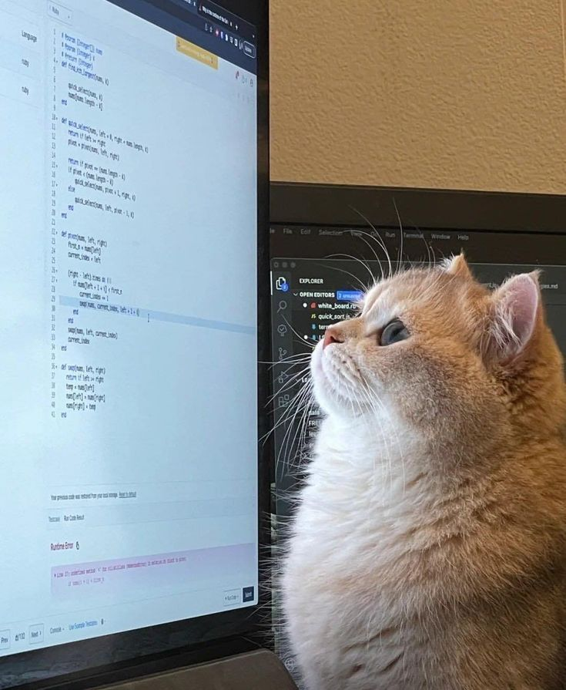
Вклады участников

Slide 8
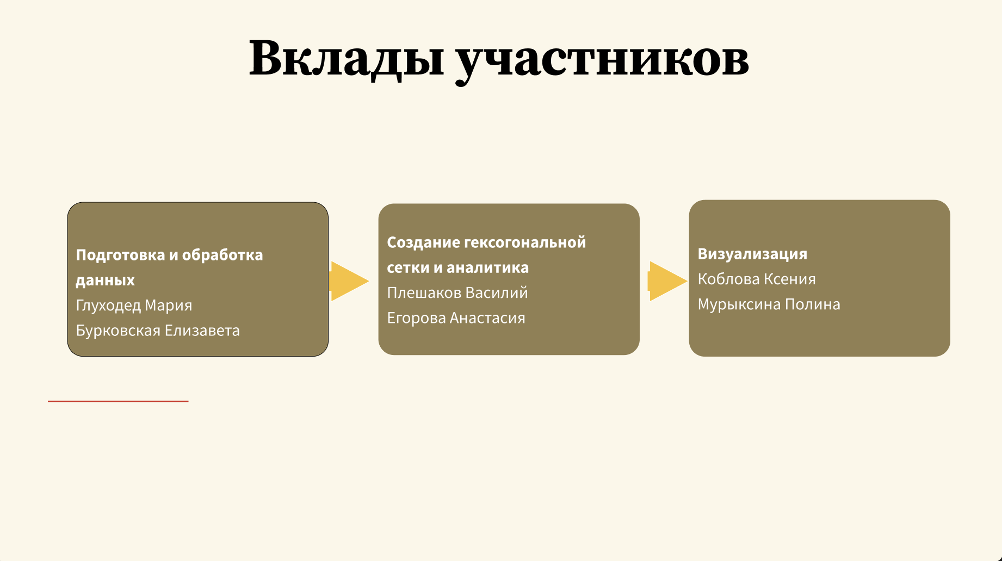
Вклады

Slide 9
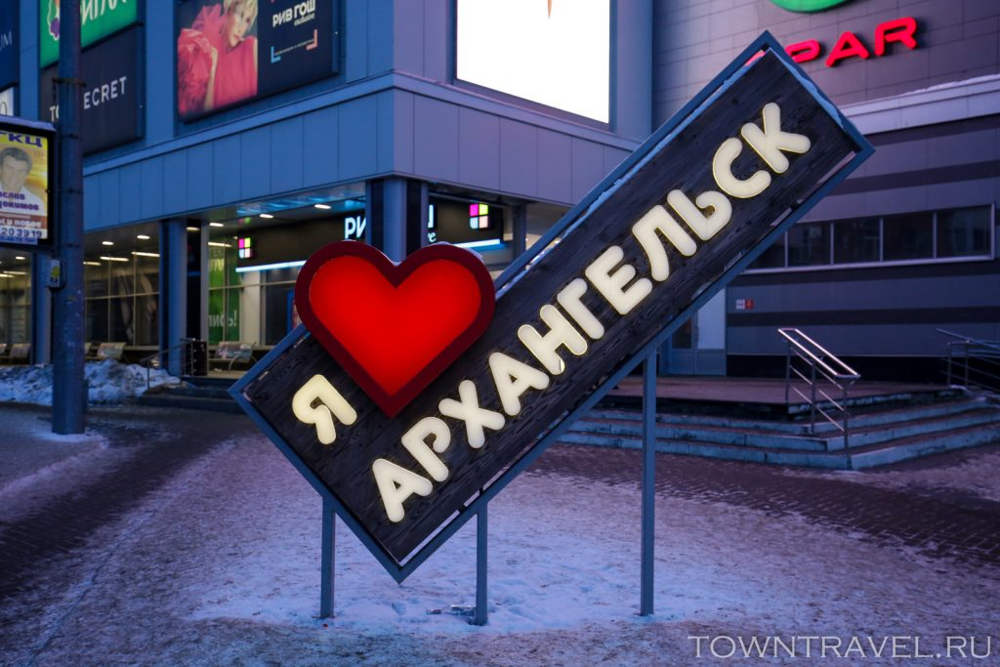

Slide 10

Спасибо за внимание

